Slide 1
Презентацію до уроку
«Складнопідрядне речення з кількома підрядними»
підготувала учитель української та літератури ЗОШ I – III ступенів № 5
м. Лиман
Головко А. В.

Slide 2
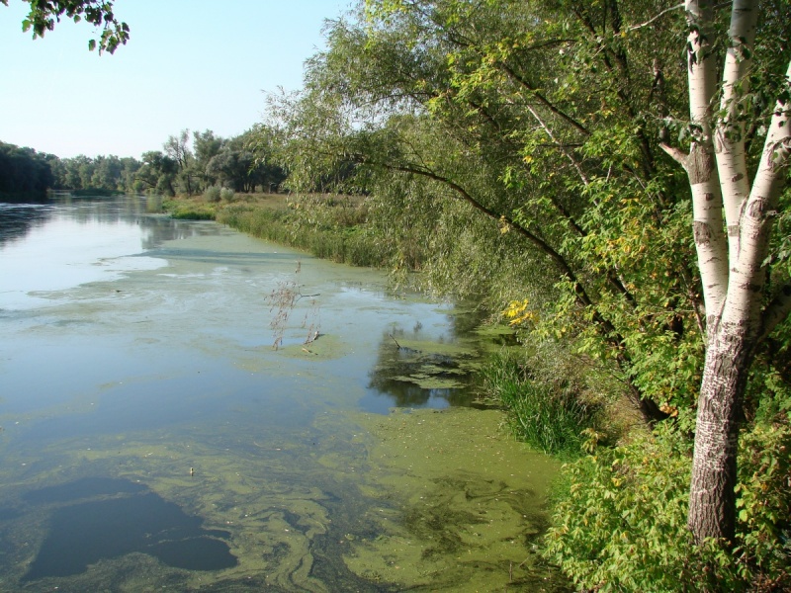
Складнопідрядні речення з кількома підрядними
Особливості речень
У цих реченнях є одна головна частина
і дві або більше підрядних частин

Slide 3
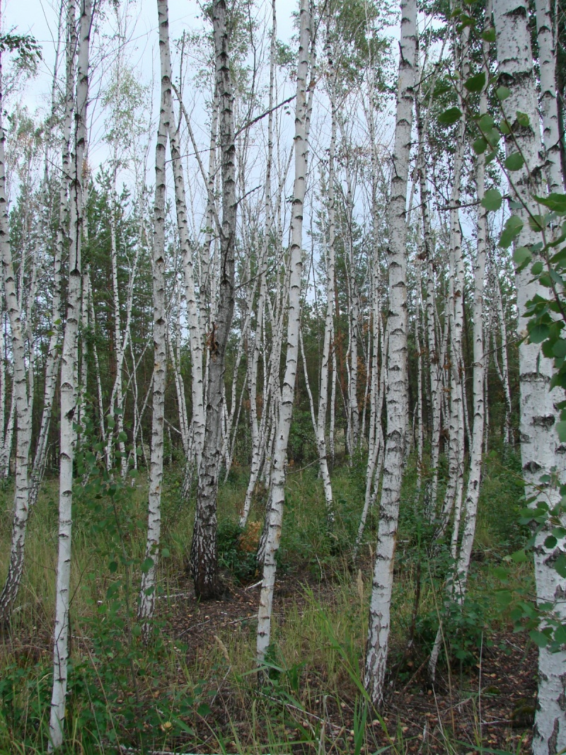
Залежно від особливостей структури складнопідрядні речення з кількома підрядними поділяються
на три види:
З однорідною підрядністю
З неоднорідною підрядністю
З послідовною підрядністю

Slide 4
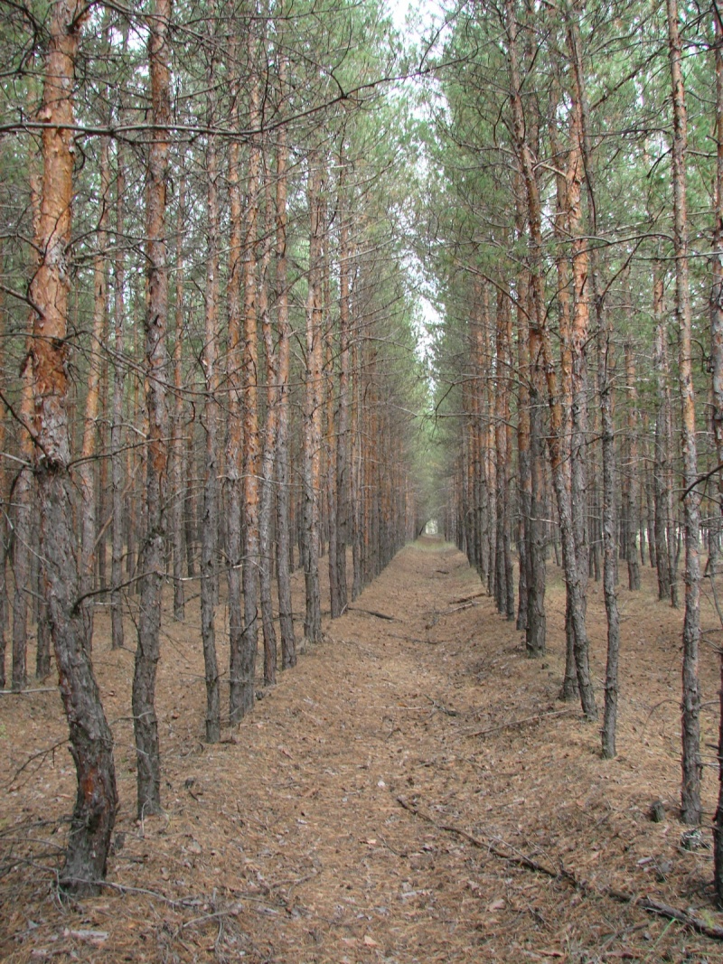
Складнопідрядні речення з однорідною підрядністю
підрядні частини завжди одного виду і стосуються
одного того самого слова в головній частині чи всієї головної частини
Розкажи, як за горою сонечко сідає, як у Дніпра веселочка воду позичає
що?
[ ] , ( як ) , ( як )
Головна частина
Перша підрядна
Друга підрядна

Slide 5
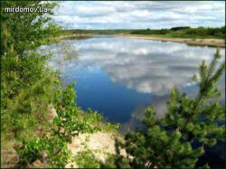
Зверніть увагу !
У складнопідрядних реченнях з однорідною підрядністю в другій і наступних підрядних частинах підрядний сполучник може бути пропущений, а між підрядними однорідними частинами може вживатися сурядний сполучник.
ПОРІВНЯЙТЕ !
Сполучники повторюються
Сполучники пропускаються
[ Тепер я бігаю в поле й годинами слухаю ], (як в небі співають хори ), (як грають оркестри)
[ Тепер я бігаю в поле й годинами слухаю],
( як в небі співають хори) і (як грають оркестри)

Slide 6
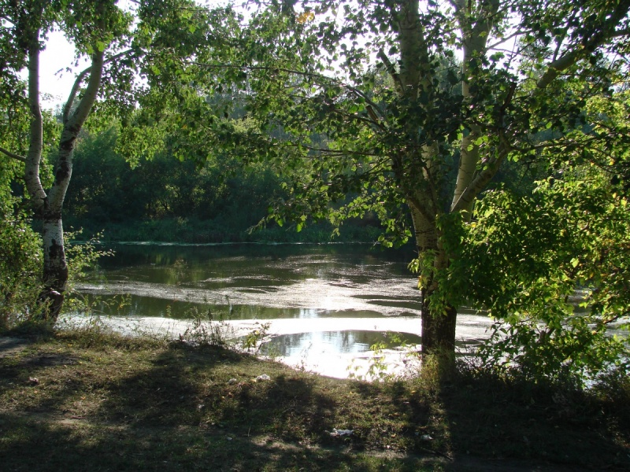
Складнопідрядні речення з неоднорідною підрядністю
підрядні частини по – різному пояснюють головну частину :
підрядні частини одного або різних видів стосуються різних слів у головній частині;
одна підрядна частина стосується всього змісту головної частини, а друга – якогось слова в головній частині;
підрядні частини різного виду стосуються одного слова в головній частині

Slide 7
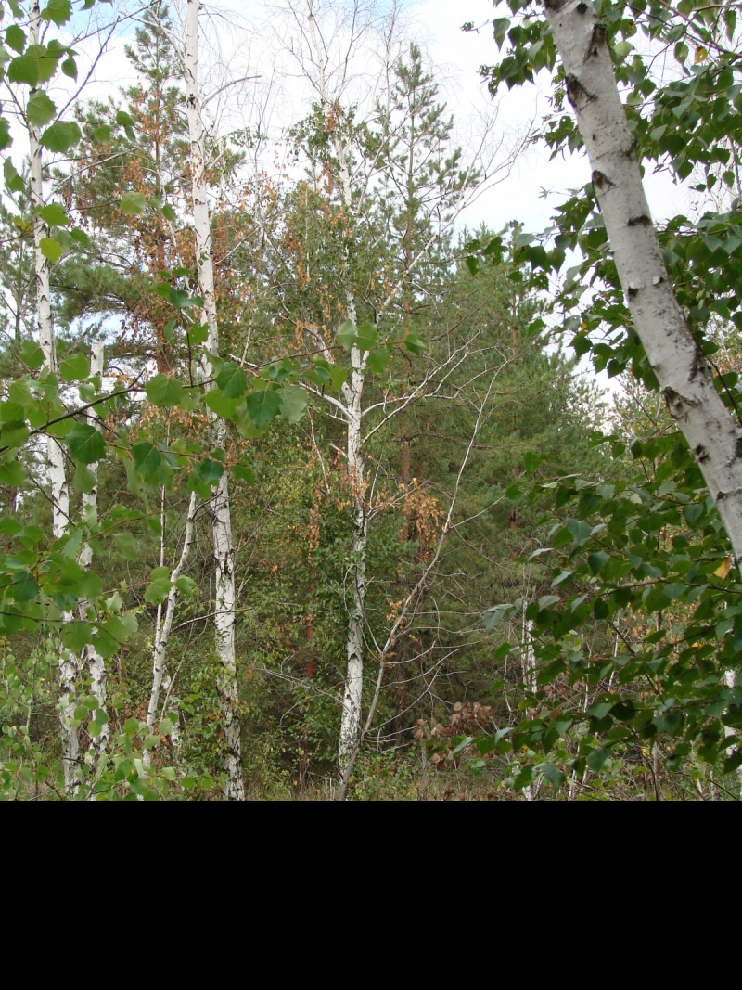
Коли в тебе віра у працю
яку?
згасає, поглянь на ту річку, що скелі зриває
коли?
які?
Ті, що знаходять підкову, ніколи не думають
про кого?
про того, хто загубив її
Головна частина
Перша підрядна
Друга частина

Slide 8
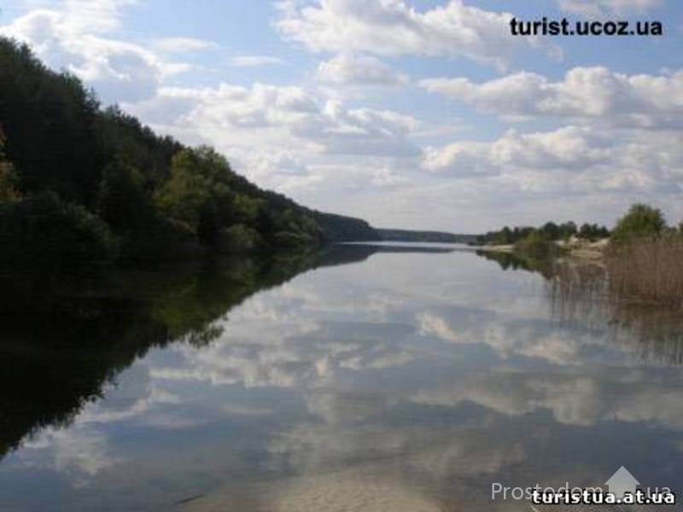
Складнопідрядні речення з послідовною підрядністю
Перша підрядна частина залежить від головної частини , друга – від першої підрядної, третя – від другої і т. д.

Slide 9
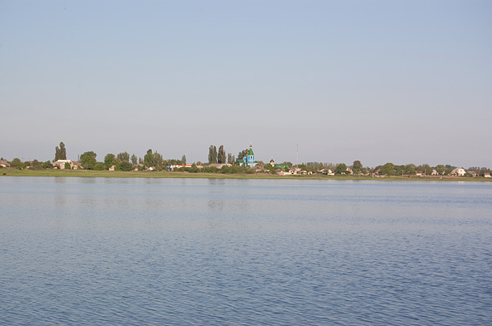
Епохо, дай мені завзяття на
для чого?
кожен день, щоб міг нащадкам
про що?
розказать я про те, як ми навчились жить.
Головна частина
Підрядна першого ступеня
Підрядна другого ступеня

Slide 10
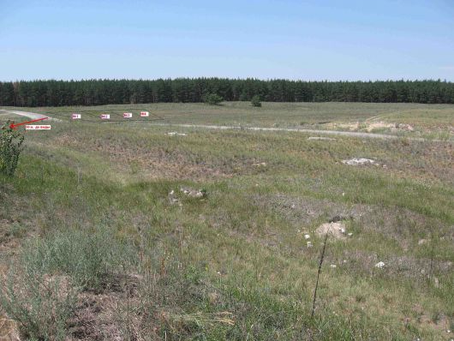
Вибірково-розподільна робота
Виписати складнопідрядні речення за варіантами: варіант 1 —з послідовною підрядністю; варіант 2 — з неоднорідною (паралельною) підрядністю; варіант 3 — з однорідною підрядністю.
З-поміж безлічі книг, з якими має справу історія світової літератури, поодиноко виділяються ті, що ввібрали в себе науку віків і мають для народу значення заповітне .
Спільність мови та звичаїв завжди була тими вузлами, які зв’язували наш народ, коли він був штучно поділений державними кордонами .
Фундаментальні світоглядні поняття, ідеї та норми, якими живе людське суспільство, якими регулюються прагнення та стосунки всіх людей на землі, життя окремих народів, громади, сім’ї, окремої людини, називають морально-етичними вартостями .

Slide 11
Робота в парах
«Накресли схеми»
Учені вважать, що «Велесова книга» — це історико-релігійна пам’ятка V–ІХ століть, у якій зібрано епічні твори наших предків про світ, природу, про богів, яким вони поклонялись .
2. Після того як «Дощечки Ізанбека» було розшифровано й перекладено, вони одержали назву, під якою й сьогодні знані в науці — «Велесова книга».
3. Більшість дослідників зійшлося на думці, що літопис вийшов з-під пера генерального підскарбія Січі Романа Ракушки-Романовського, якого цілком заслужено вважають видатним державним діячем України другої половини ХVІІ століття .
4. Якщо ж уважно читати стародавні письмена, з’ясовується, що наші предки подекуди успішно перемагали різні хвороби, навіть робили складні хірургічні операції .
5. Тимко подумав, що він тепер не один, що йому є для чого жити на світі .

Slide 12
Рефлексія.
Як я працював на уроці:
я повторив раніше вивчений матеріал;
я висловлював нові ідеї; я плідно працював у парі;
можу скласти зв’язну розповідь на вивчену тему.

